Slide 1
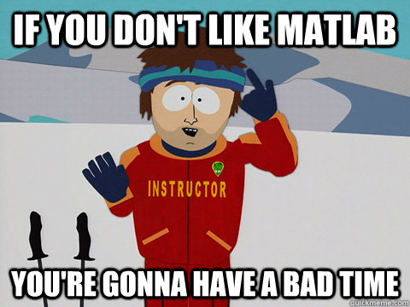

Slide 2
Premessa
Seguire i laboratori è importante!
Necessario per passare l’esame ☺
Aiuta nell’apprendimento di molti aspetti teorici del corso
Molto utile per imparare/migliorare a programmare
Fino a +2 al voto ottenuto nello scritto/orale

Slide 3
Software Matlab – Perché?
Largamente utilizzato (top-10)
Facile da usare
E’ interpretato, non compilato (correggere gli errori è molto più semplice)
Ideale per questo (e molti altri) corsi
Da tre anni a questa parte -> software disponibile gratuitamente grazie ad unibs

Slide 4
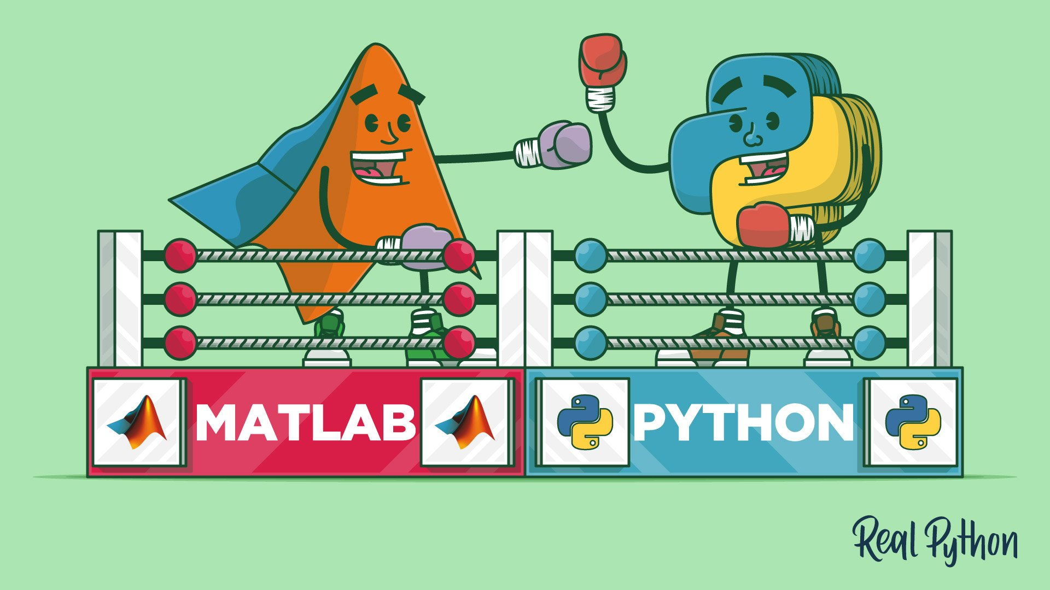
Un pizzico di python
https://spectrum.ieee.org/static/interactive-the-top-programming-languages-2019

Slide 5
Struttura dei laboratori
Ogni mercoledì (o forse qualche giorno prima) vi daremo
Soluzione dell’esercitazione precedente (sia file matlab che registrazione)
Nuova esercitazione
Cosa potete fare?
Portare a termine esercitazioni precedenti
Iniziare quella nuova

Slide 6
Installazione Matlab
https://www.unibs.it/it/opportunita-e-servizi/servizi/servizi-digitali/matlab

Slide 7
Materiale (molto) extra
http://calvino.polito.it/~falletta/Calcolo_Numerico/ManualettoMatlab.pdf
http://www.ciaburro.it/matlab/matlab.pdf
In generale:
https://www.google.it/ (mathworks, stackoverflow, …)

